Slide 1
PEC 186/2019
PEC da Emergência Fiscal
Março/2020

Slide 2
PEC 186/2019
Inepta
Considera-se inepta a petição inicial quando da narração dos fatos não decorrer logicamente a conclusão (CPC, art. 330 § 1º, III).

Slide 3
PEC 186/2019
Justificativa da PEC
“[...]O primeiro e decisivo passo na recuperação do equilíbrio fiscal foi a adoção do Teto de Gastos por meio da Emenda Constitucional 95 (EC 95), aprovada por esta Casa para atacar o crescimento acelerado da despesa pública, entendido como a raiz do problema fiscal [...].
[...] É cristalino o impacto da EC 95 para a interrupção da trajetória de crescimento da despesa primária do governo central. Esta passou de 19,9% do PIB em 2016 para 19,8% em 2018, e para 2019 é esperado que encerre o ano abaixo de 19,7%. [...]

Slide 4
EC 95 foi editada para durar 20 anos.
No final do 3º ano de vigência já se propõe um novo marco fiscal.
Há razão para a propositura de uma nova regra fiscal?
O que se pretende com a PEC 186?

Slide 5
PEC 186/2019
Justificativa da PEC 186
“Assim, espera-se que aumentos da despesa de pessoal reflitam o aperfeiçoamento da prestação de serviço público, que está atrelado à atração de profissionais qualificados por meio de condições de trabalho e de remunerações condizentes com as responsabilidades assumidas”.

Slide 6
O que propõe a PEC 186?
*Redução da remuneração em até 25%
(atrair profissionais qualificados?)
*Redução da jornada de trabalho (disponibilidade do serviços à
população) em até 25%
(melhor serviço prestado?)

Slide 7
Justificativa da PEC 186
De acordo com a Constituição (art. 169 § 3º incisos I e II), quando superado o limite estabelecido em Lei Complementar, o ente deve reduzir:
em pelo menos 20% as despesas com cargos em comissão e funções de confiança ou
exonerar servidores não estáveis
Caso essas medidas não sejam suficientes: exonerar servidores estáveis.

Slide 8
O que propõe a PEC 186?
Reduzir temporariamente até um quarto da jornada de trabalho do servidor com correspondente redução remuneratória antes mesmo de se exonerar os ocupantes de cargo ou função comissionada.
Quem consegue suportar perda de 25% na sua remuneração?

Slide 9
Se não bastasse a EC 95 ainda não ter produzido todos os seus efeitos, ainda temos a Lei de Responsabilidade Fiscal!

Slide 10
LRF - Lei complementar 101/2000?
Art. 19. Para os fins do disposto no caput do art. 169 da Constituição, a despesa total com pessoal, em cada período de apuração e em cada ente da Federação, não poderá exceder os percentuais da receita corrente líquida, a seguir discriminados:
I - União: 50% (cinqüenta por cento);
II - Estados: 60% (sessenta por cento);
III - Municípios: 60% (sessenta por cento).
Art. 20. A repartição dos limites globais do art. 19 não poderá exceder os seguintes percentuais:
I - na esfera federal:
a) 2,5% (dois inteiros e cinco décimos por cento) para o Legislativo, incluído o Tribunal de Contas da União;
b) 6% (seis por cento) para o Judiciário;
c) 40,9% (quarenta inteiros e nove décimos por cento) para o Executivo;
d) 0,6% (seis décimos por cento) para o Ministério Público da União;

Slide 11
Será que os limites da LRF estão sendo desrespeitados?

Slide 12
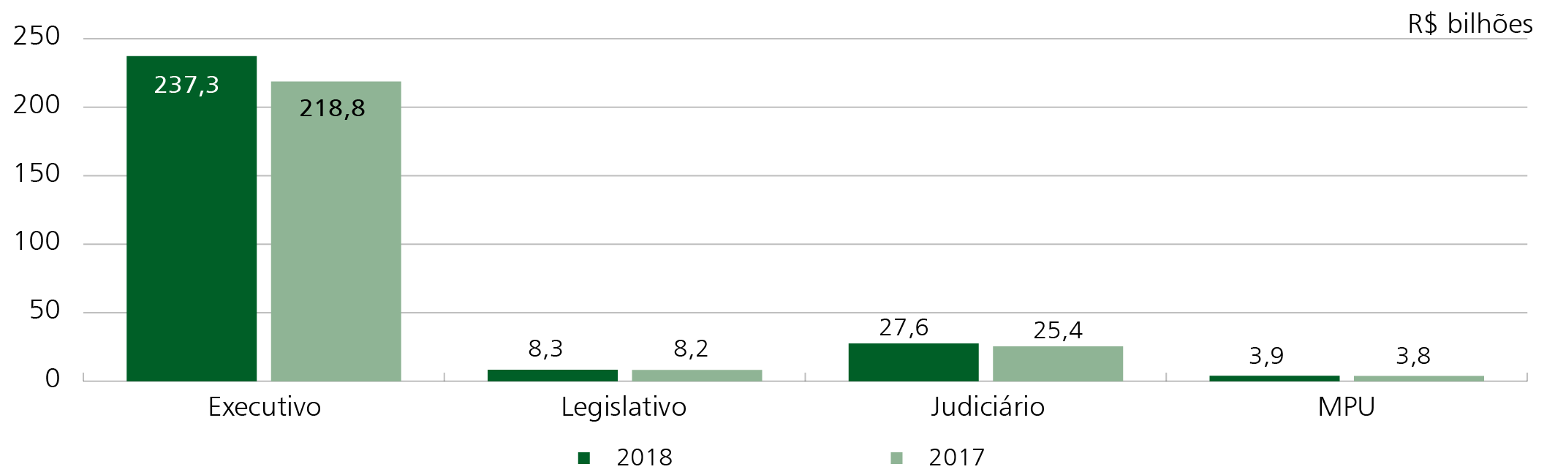
Não é o que diz o TCU
Despesa líquida com pessoal da União por Poder – 2017 e 2018
Na análise do cumprimento dos limites de despesas com pessoal estabelecidos na LRF, verificou-se que, no Poder Executivo, as despesas líquidas foram de R$ 237,3 bilhões em 2018, correspondendo a 29,5% da Receita Corrente Líquida (RCL), ante um parâmetro máximo de 40,9%.
Fonte: Relatório do TCU sobre as Contas do Governo de 2017/2018

Slide 13
Justificativa da PEC 186
“A despesa de pessoal é a maior despesa primária dos entes da federação, à exceção da União cuja maior despesa é de benefícios previdenciários.

Slide 14
Em evento na FGV, no dia 07/02/2020 (“parasita”), o Secretário Especial da Fazenda, Waldery Rodrigues Junior, um dos autores da PEC 186, afirmou que as 3 maiores despesas do governo são:
?
1ª Despesa: Previdenciária: 623 bilhões (com crescimento exponencial)
2ª Despesa: pagamento de juros: 420 bilhões
3ª Despesa: pessoal e custeio: 320 bilhões *
*Despesa sob controle, equivalendo a 4,38% PIB. Vídeo a partir do 35´
https://www.youtube.com/watch?v=FzQxmhYKQKo&t=2573s

Slide 15
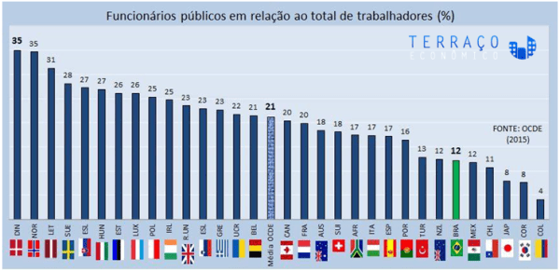
Quantidade de servidores públicos – OCDE (2015)
https://www.infomoney.com.br/colunistas/terraco-economico/funcionalismo-publico-no-brasil-um-grafico-para-mudar-sua-visao/

Slide 16
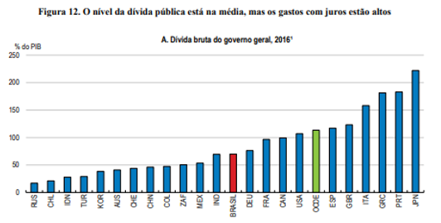
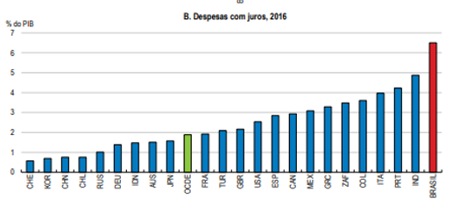
Relatório da OCDE (2018)
A dívida pública está abaixo da média da OCDE.
Em contrapartida, as despesas com juros...
http://www.oecd.org/economy/surveys/Brazil-2018-OECD-economic-survey-overview-Portuguese.pdf

Slide 17
Como promover o ajuste fiscal?
Economia brasileira: tripé macroeconômico
● câmbio flutuante
● meta de inflação
● meta fiscal
Meta fiscal é receita arrecadada − gastos do governo.
(superávit/déficit fiscal)

Slide 18
Como incrementar as receitas?
Combate à Sonegação (350 bilhões – União);
Investimento nas administrações tributárias (tecnologia e capacitação);
Melhoria do sistema tributário (+simples –oneroso > arrecadação);
Fim das desonerações fiscais (583 bilhões instituídos de 2010 a 2019).

Slide 19
Desonerações instituídas entre 2010 e 2019
Fonte: RFB. Desonerações instituídas. Disponível em: https://receita.economia.gov.br/dados/receitadata/renuncia-fiscal/desoneracoes-instituidas/desoneracoes-instituidas-capa. Elaboração própria.

Slide 20
O que faz o governo para enfrentar a crise fiscal?
Por meio da PEC 186 - Emergência FISCAL, propõe reduzir a jornada de trabalho dos Fiscos de todo o país, o que significa maior prazo para liberação de cargas (comércio exterior), para o julgamento de processos, menos fiscalização e menor arrecadação.☹
Corte de 1 bilhão nas despesas discricionárias da Receita Federal (de 2,8 bilhões em 2019 para 1,8 bilhão em 2020). ☹

Slide 21
Conclusões
A PEC 186 pretende inaugurar um novo marco fiscal, em desprestígio à EC 95 e à LRF, robustos meios de controle fiscal ainda não exauridos;
A PEC 186 pode agravar ainda mais a crise fiscal. Não há qualquer estudo sobre o impacto das decisões propostas (responsabilidade gerencial);
As justificativas para a edição da PEC são exatamente as razoes para que ela não existisse.

Slide 22
Quando escrito em chinês a palavra crise compõe-se de dois caracteres: um representa perigo e o outro representa oportunidade.
John Kennedy

